Slide 1


Slide 2
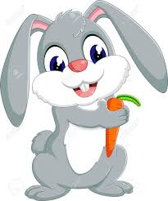
Xin chào các bạn! Mình là Thỏ Con. Hôm nay mình sẽ dẫn các bạn ra vườn nhổ cà rốt với mình nhé!

Slide 3


Slide 4
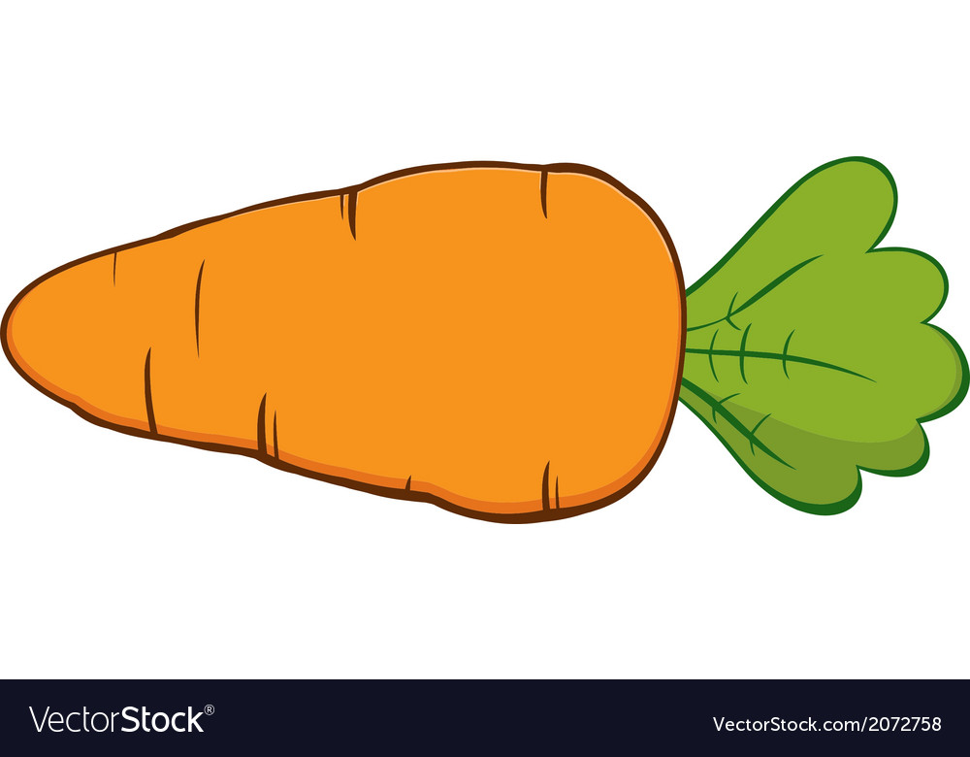
Xăng - ti - mét được viết tắt là:
Xăng - ti - mét được viết tắt là:
Xăng - ti - mét được viết tắt là:
Xăng - ti - mét được viết tắt là:
Xăng - ti - mét được viết tắt là:
Đúng rồi! Nhổ được 1 củ cà rốt rồi
cm
cm
cm
cm
cm
cm
cm
cm
cm
cm
dm
dm
dm
dm
dm
dm
dm
dm
dm
dm
dm
dm
m
m
m
m
m
m
m

Slide 5
Xăng - ti - mét được viết tắt là:
Xăng - ti - mét được viết tắt là:
Xăng - ti - mét được viết tắt là:
Xăng - ti - mét được viết tắt là:
Độ dài của đoạn thẳng là:
Đúng rồi! Nhổ được 1 củ cà rốt nữa.
10 cm
6 cm
dm
dm
5 cm
m
m
m
m
m
m

Slide 6
Xăng - ti - mét được viết tắt là:
Xăng - ti - mét được viết tắt là:
Xăng - ti - mét được viết tắt là:
Xăng - ti - mét được viết tắt là:
Cây thước nào đặt đúng?
Đúng rồi! Nhổ được 1 củ cà rốt nữa.
m
m

Slide 7
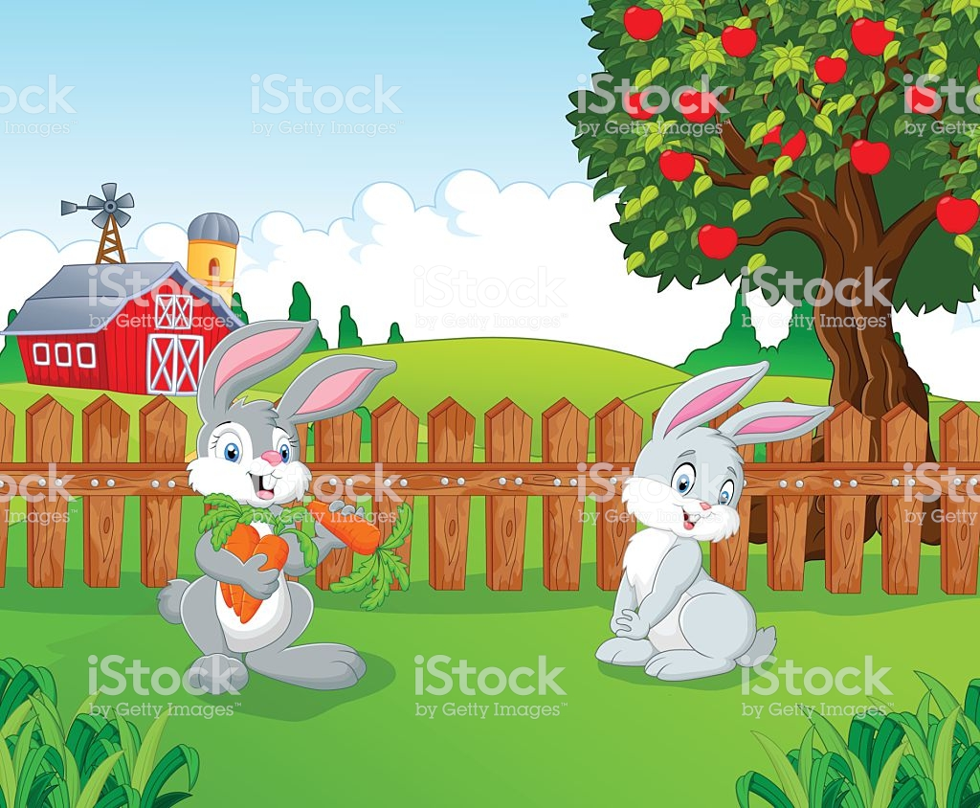
Các bạn nhỏ lớp 1A5 nhổ được 3 củ cà rốt giúp mình nè! Cảm ơn các bạn. Chúc các bạn học tốt nhé!

Slide 8
Bài toán: An có 5 quả bóng xanh và 4 quả bóng đỏ. Hỏi An có tất cả bao nhiêu quả bóng?
Tóm tắt
Có : 5 quả bóng xanh
Có : 4 quả bóng đỏ
Có tất cả: ..... quả bóng?
Bài giải
An có tất cả số quả bóng là:
5 + 4 = 9 (quả bóng)
Đáp số: 9 quả bóng

Slide 9

CÁC SỐ TRÒN CHỤC

Slide 10


CÁC SỐ TRÒN CHỤC
 | Số chục | Viết số | Đọc số
1 chục
10
mười
2 chục
20
hai mươi
3 chục
30
ba mươi
4 chục
40
bốn mươi

Slide 11
 | Số chục | Viết số | Đọc số
5 chục
50
năm mươi
6 chục
60
s¸u mươi
7 chục
70
b¶y mươi
8 chục
80
t¸m mươi
9 chục
90
chÝn mươi

Slide 12
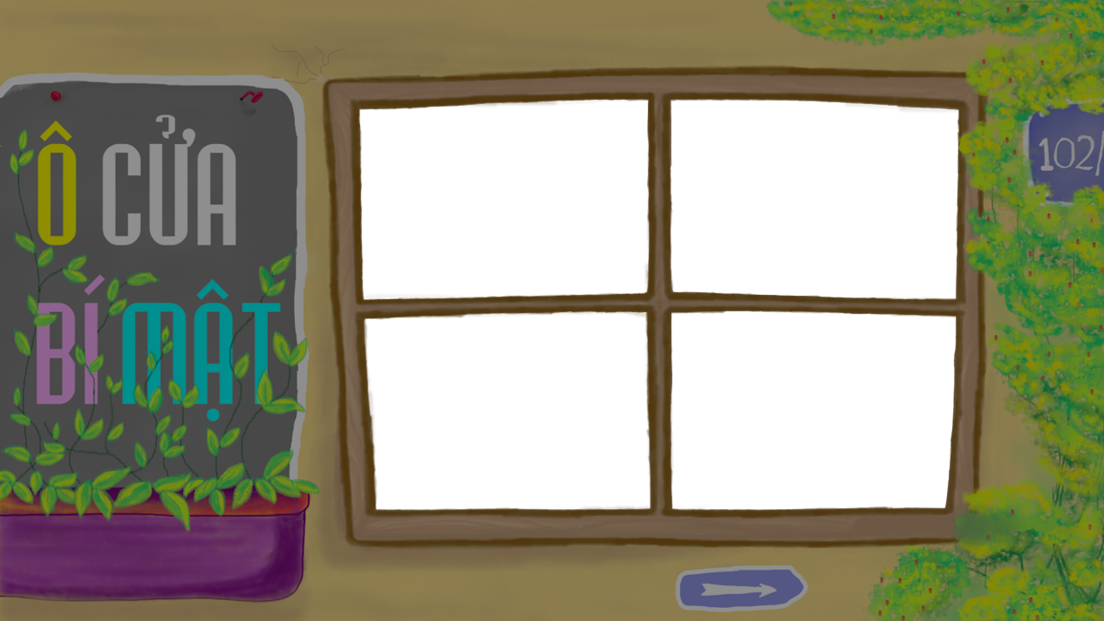
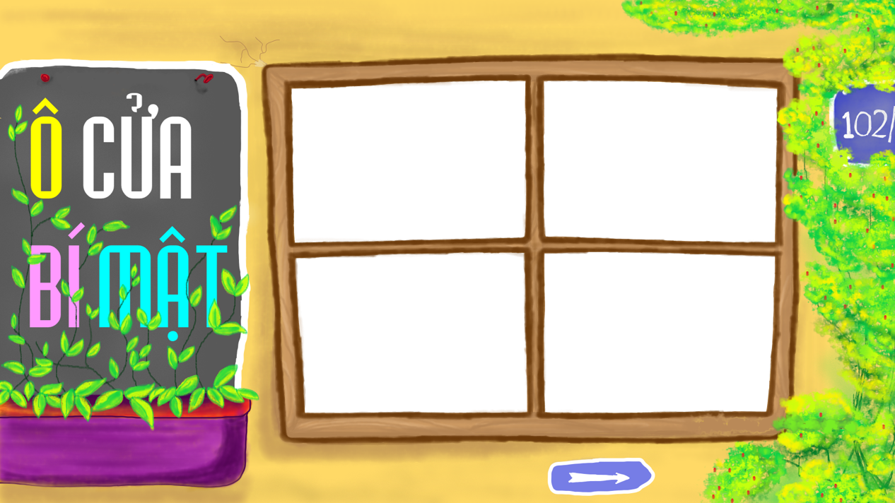















Slide 13
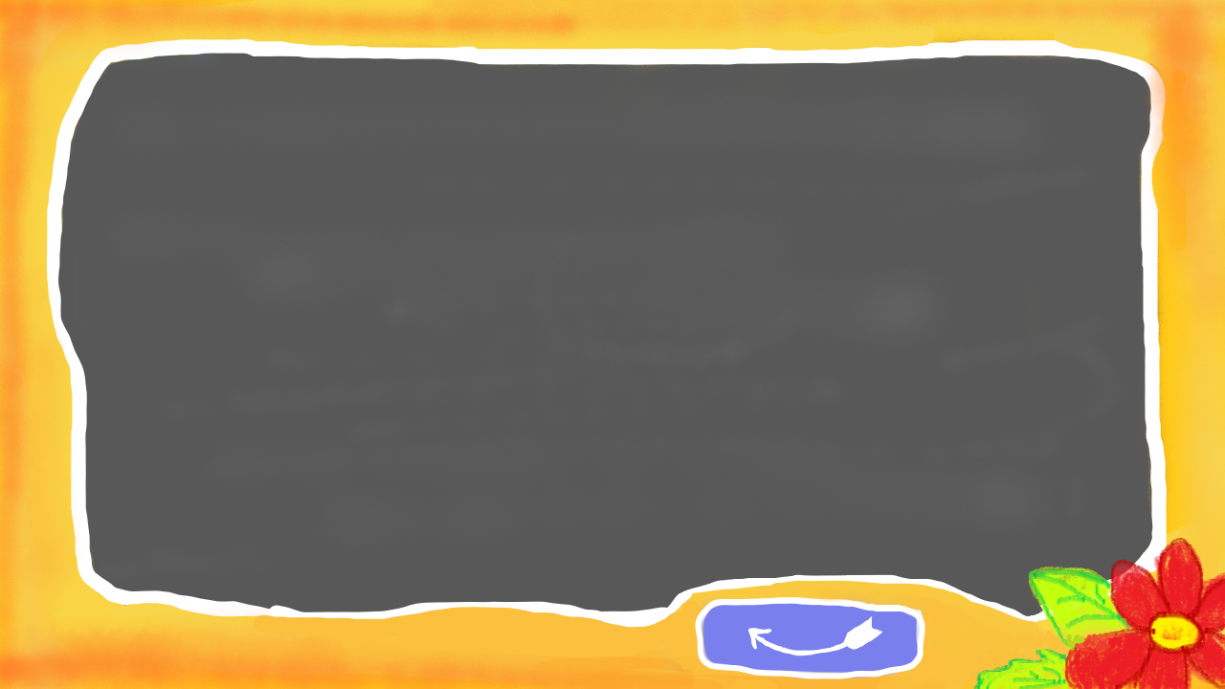
Em hãy đọc số sau: 20
Đáp án: Hai mươi

Slide 14
Em hãy đọc số sau: 10
Đáp án: Mười

Slide 15
Em hãy đọc số sau: 90
Đáp án: Chín mươi

Slide 16
Em hãy đọc số sau: 70
Đáp án: Bảy mươi

Slide 17
Bài 1: Viết theo mẫu
VIẾT SỐ | ĐỌC SỐ
20
hai mươi
10
mười
90
chín mươi
70
bảy mươi

Slide 18
Bài 1: Viết theo mẫu
ĐỌC SỐ | VIẾT SỐ
Sáu mươi
60
Tám mươi
80
Năm mươi
50
Ba mươi
30

Slide 19


TRÒ CHƠI: ONG TÌM MẬT
Bảy chục
Hai chục
Sáu chục
Bốn chục
Năm chục
20
40
50
60
70

Slide 20

Viết số tròn chục ?
90
10
20
80
30
40
50
60
70

Slide 21
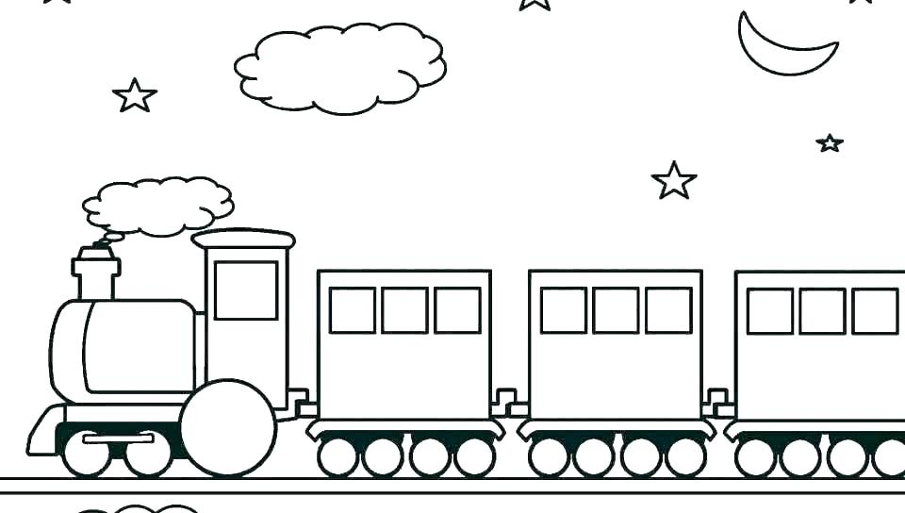
Điền số tròn chục
thích hợp vào các toa tàu
90
80
70
60
50
40
30
20
10

Slide 22

Khám phá đại dương

Slide 23




20 …. 10
A. >
B.<
C. =

Slide 24

30 … 40
A. >
B. =
C. <

Slide 25

50 … 70
A. >
B. <
C. =

Slide 26
40 … 80
A. <
B.>
C. =

Slide 27
80 … 40
A. <
B. =
C. >

Slide 28
40 … 40
A. <
B. >
C. =

Slide 29
90 … 60
A. <
B. >
C. =

Slide 30
60 … 90
A. >
B. <
C. =

Slide 31
90 … 90
A. >
B. =
C. <

Slide 32

Bài học đã kết thúc.
Chúc các em thật nhiều sức khoẻ.

